Slide 1
«Буквица славянская»
Путешествие в мир славянской азбуки
(внеклассное мероприятие
во 2-3 классах)

Slide 2
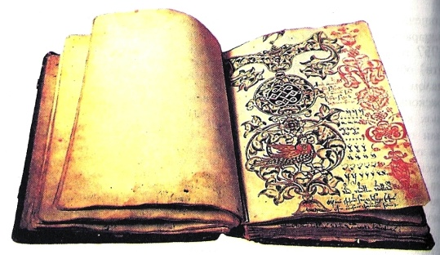
«Аптека для души»

Slide 3
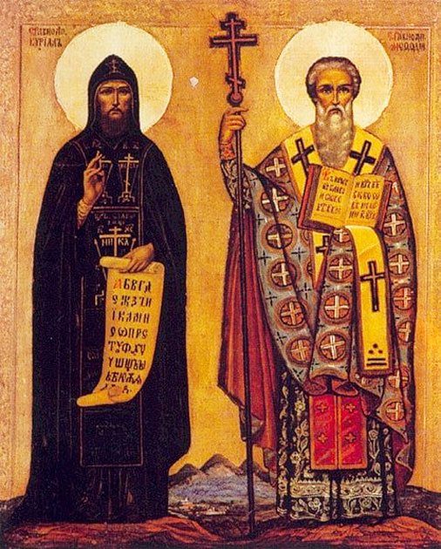
Кирилл и Мефодий

Slide 4
«Сладок мёд и хорош сахар, но того и другого добрее книжный разум: это сокровище жизни вечной».
Проповедник
Кирилл Туровский

Slide 5
«Я, княже, ни за море не ездил, ни у философов не учился, но был как пчела — припадая к разным цветам и собирая мёд в соты; так и я по многим книгам собирал сладость слов…»
Даниил Заточник

Slide 6
Получить наслаждение
Послушать в сладость
Насытиться книжной сладостью
«Собирать сладость слов»

Slide 7
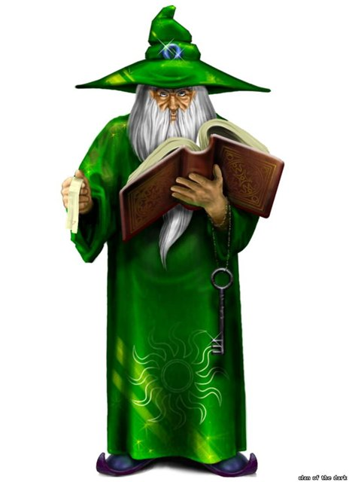
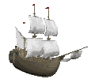
Задание:
Выберите проводника

Slide 8
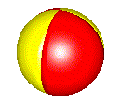
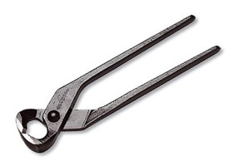
Что мы возьмём в путешествие?

Slide 9
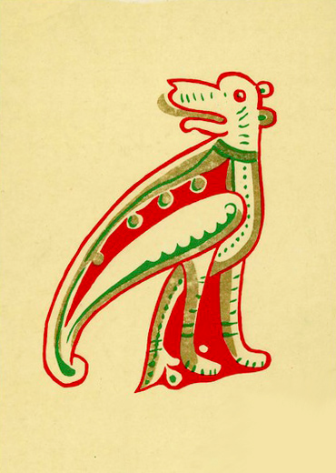
Аз

Slide 10
Доброта
Терпение
Правда
Скромность
Любовь

Slide 11
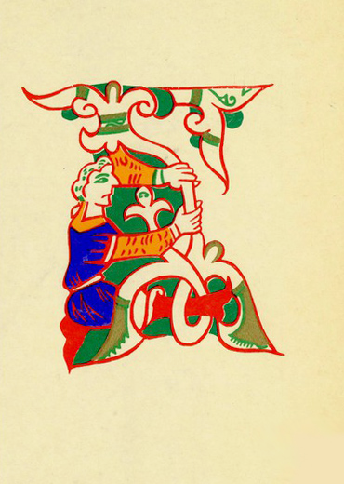
Буки

Slide 12
Веди

Slide 13
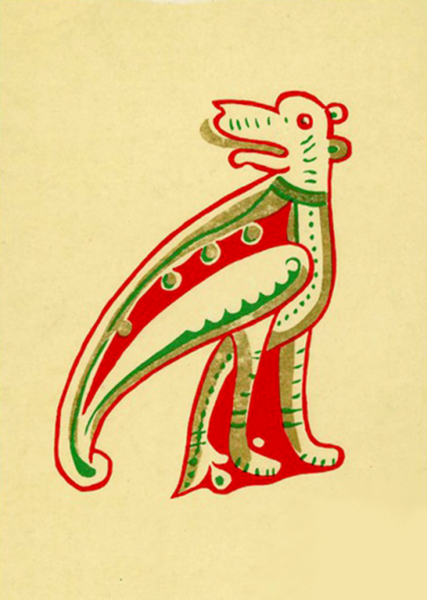
Я буду знать!

Slide 14
определяется
только его поступками.
Каков человек,
Красив человек,
Достоинство человека
таковы и поступки.
да некрасивы поступки.

Slide 15
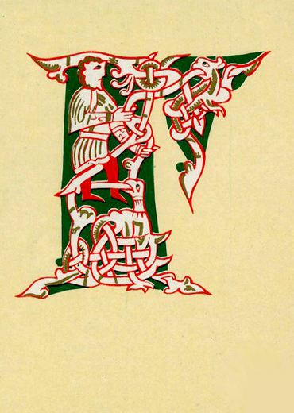
Глаголь

Slide 16
Гнев
Гневливый

Slide 17
Кто гнев свой одолевает, тот крепок бывает.
На сердитых воду возят.
Без труда не вынешь рыбку из пруда.

Slide 18
Добро

Slide 19
Нет худа без добра.
Добрые дела и после смерти живут.
Мир не без добрых людей.

Slide 20
Живете

Slide 21
Александр Сергеевич Пушкин Птичка
В чужбине свято наблюдаю
Родной обычай старины:
На волю птичку выпускаю
При светлом празднике весны.
Я стал доступен утешенью;
За что на Бога мне роптать,
Когда хоть одному творенью
Я мог свободу даровать!

Slide 22
Книга – «аптека для души»
«Сладок мёд и хорош сахар, но того и другого добрее книжный разум: это сокровище жизни вечной».
Кирилл Туровский.
«… был как пчела — припадая к разным цветам и собирая мёд в соты; так и я по многим книгам собирал сладость слов…»
Даниил Заточник
Я буду знать!
«Всегда побеждает тот волк, которого ты кормишь»
Каков человек, таковы и поступки.
Красив человек, да некрасивы поступки. Достоинство человека определяется его поступками.
Кто гнев свой одолевает, тот крепок бывает
Нет худа без добра.

Slide 23
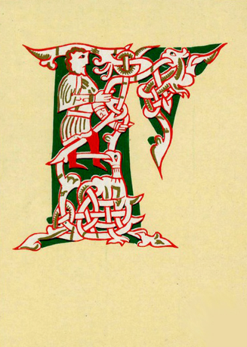
И
надо для

Slide 24
Я знаю и говорю:
жить надо для добра !
Жизнь дана на добрые дела.

Slide 25
Спасибо!
Спаси-бо!
Спаси Бог!
Спаси тебя Бог!

Slide 26
Молодцы!

Slide 27
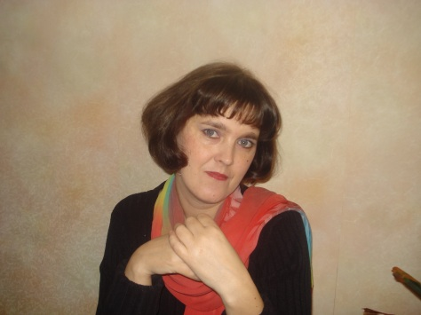
Автор презентации: Суворова Ольга Владимировна, учитель русского языка и литературы высшей квалификационной категории Место работы: МОУ Ивановская СОШ Борисоглебского МР Ярославской области Стаж работы: 23 года

Slide 28
Использованная литература
1. Ганаго Б.А. О промысле Божием. Рассказы для детей. – Минск: Братство в честь святого архистратига Михаила, 2010. – 70 с.
2. Зубова Т. Церковнославянская азбука. / Под рук. протоиерея Александра Салтыкова. –М.: «Паломникъ», 2000. – 63 с.
3. Иванов С.Ф. Введение во храм слова: Книга для чтения с детьми в школе и дома. – М.: «Отчий дом», 2006. – 336 с.
4. Иванов С.Ф. Как вести ребёнка по пути к храму слова. / Методические комментарии и рекомендации для педагогов и родителей. – М.: «Отчий дом», 2006. – 198 с.
5. Корнесловные основы современного образования: от значений к смыслам. Сборник учебно-методических материалов. / Под ред. Л.Б.Толмачевой. – С.-П.: «НП-Принт», 2013. – 319 с.
6. Макарова Е.В. Прописи по церковнославянскому языку. Издание 3-е. – М.: «Православная педагогика», 2003, - 40 с.
7. Саблина Н.П. Буквица славянская. Поэтическая история азбуки с азами церковнославянской грамоты. – С.-П.: ФГУП «ЦКБ МТ «Рубин», 2000. – 186 с.
8. Семенцов В.В., Щукина С.Ф. Беседы о святых словах отечественного языка. – С.-П., 2011. – 79 с.
9. Успенский Л.В. По закону буквы. – 2-е изд. – М.: Молодая гвардия, 1979. – 240 с.

